Slide 1
Будущим защитникам Отечества посвящается !
Группа №9
Презентацию подготовили воспитатели: Полушкина Г.Г.
Ботвинова Э.Ю.

Slide 2
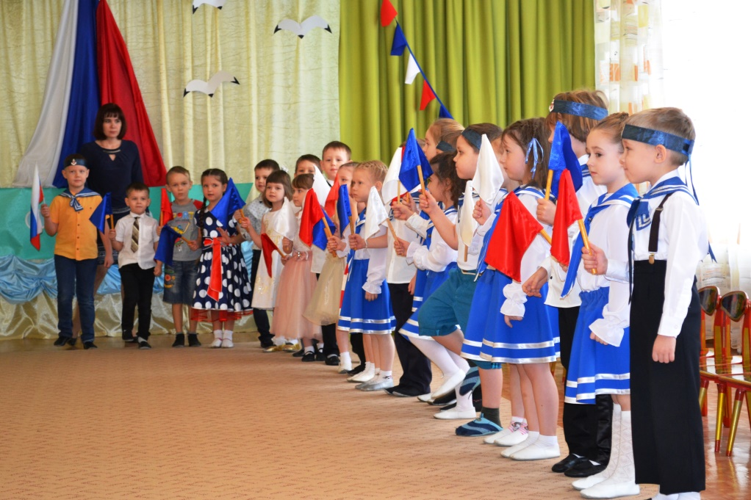
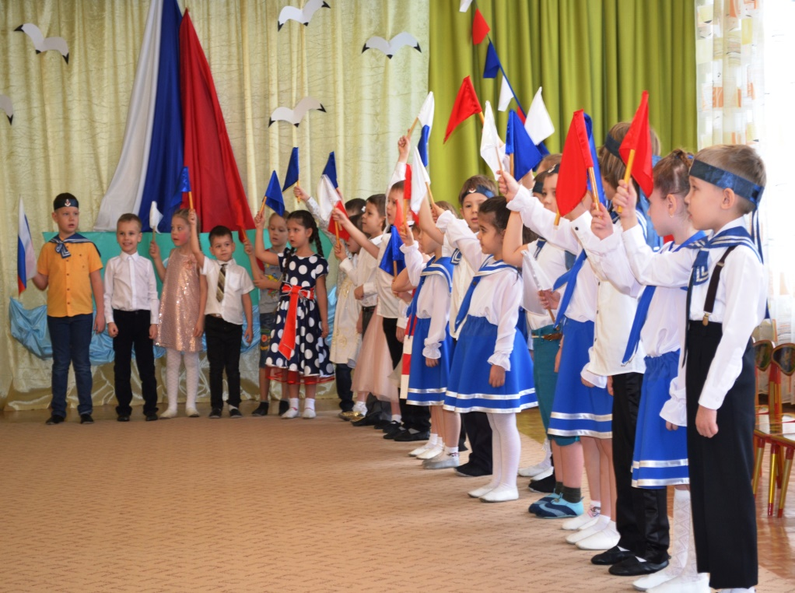
Наша армия самая сильная. Наша армия самая смелая. Наша армия самая гордая. Святая защитница детей.

Slide 3
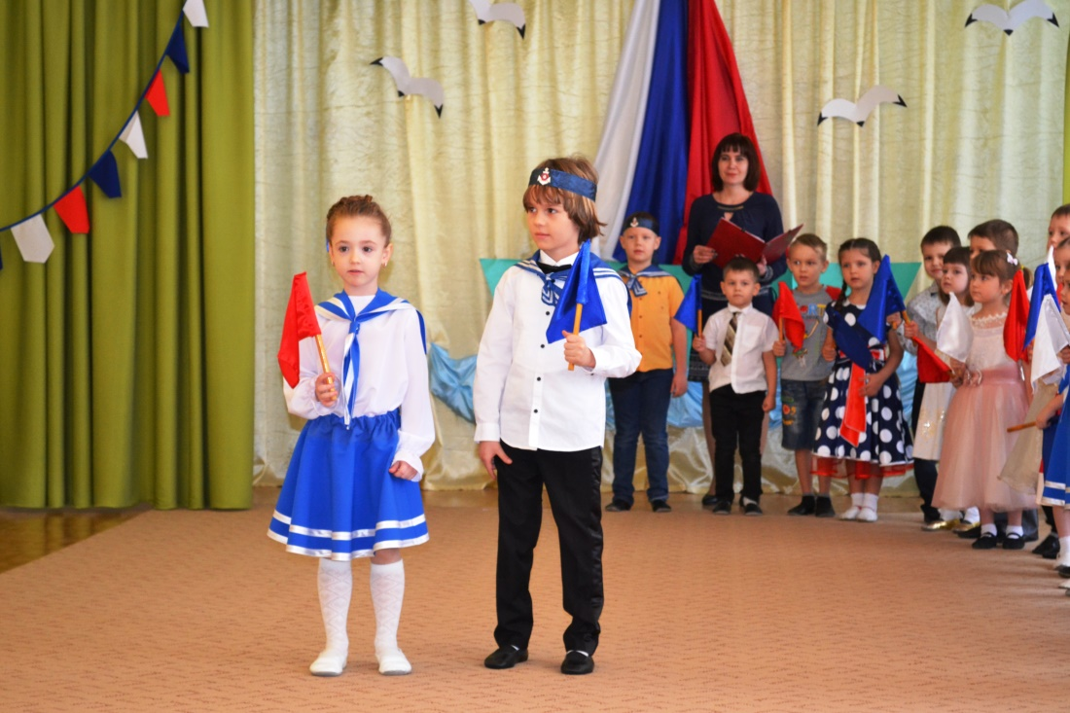
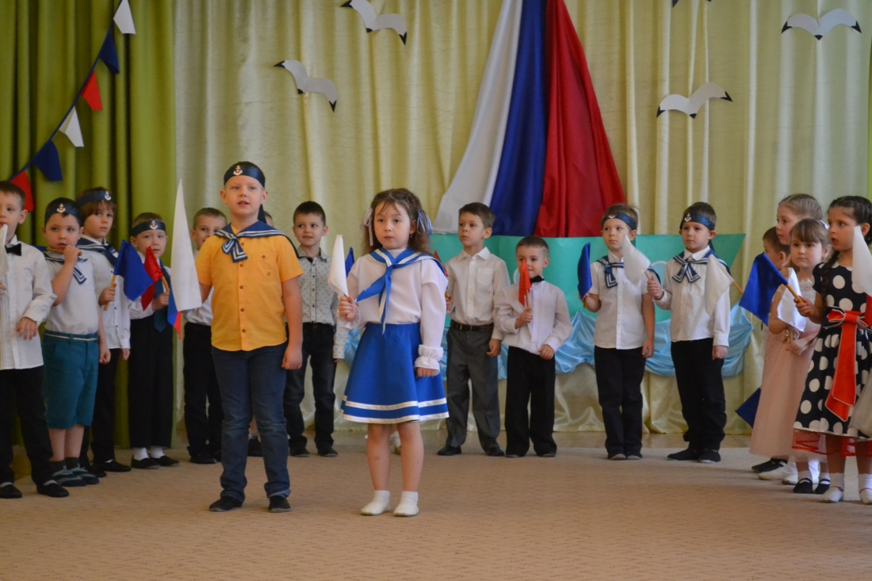
С 23 Февраля Папу поздравляю. Мы — ведь лучшие друзья. Лучше не бывает. Будь здоровым ты всегда, Папочка любимый. Пусть не гаснет никогда Солнце в небе мирном!

Slide 4
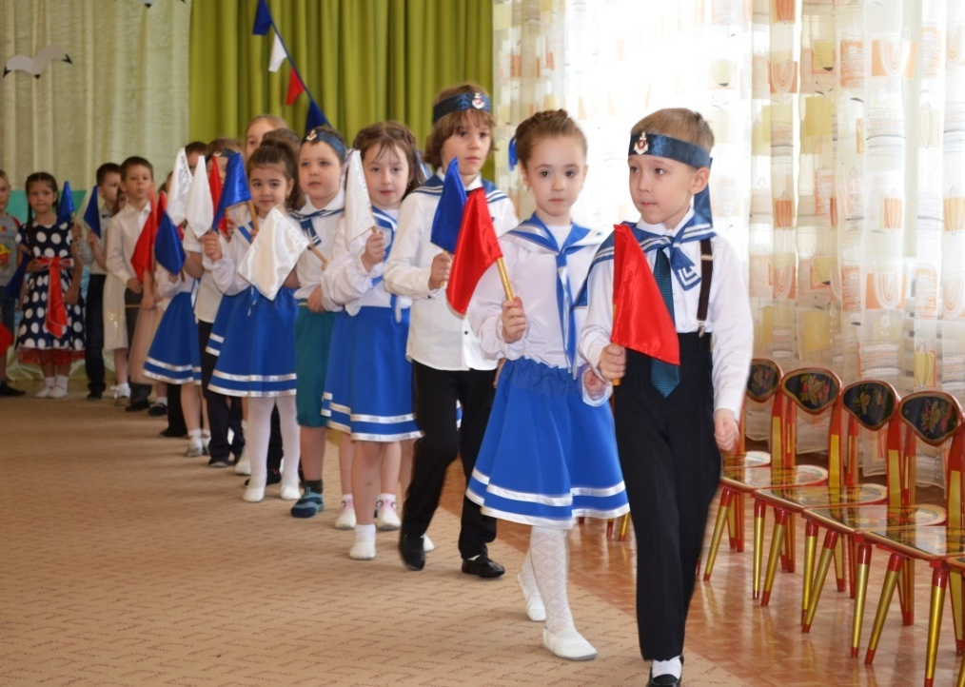
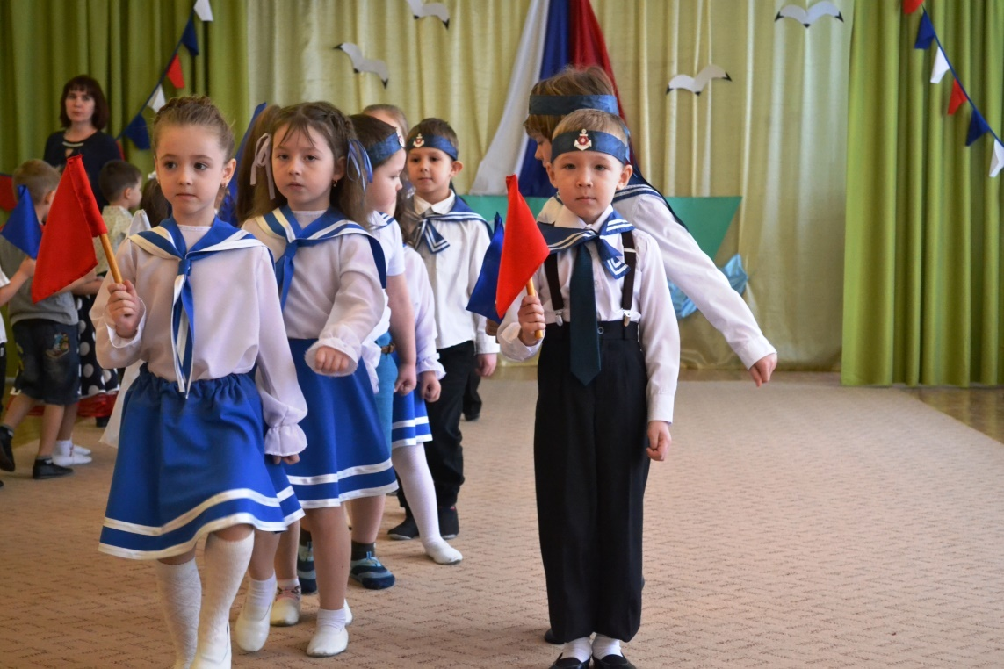
Мы — ребята бравые, Ловкие и храбрые, Дружно в армию пойдем, Вот, немножко, подрастем! Не грусти отец и мать, Нам — Россию — защищать!

Slide 5
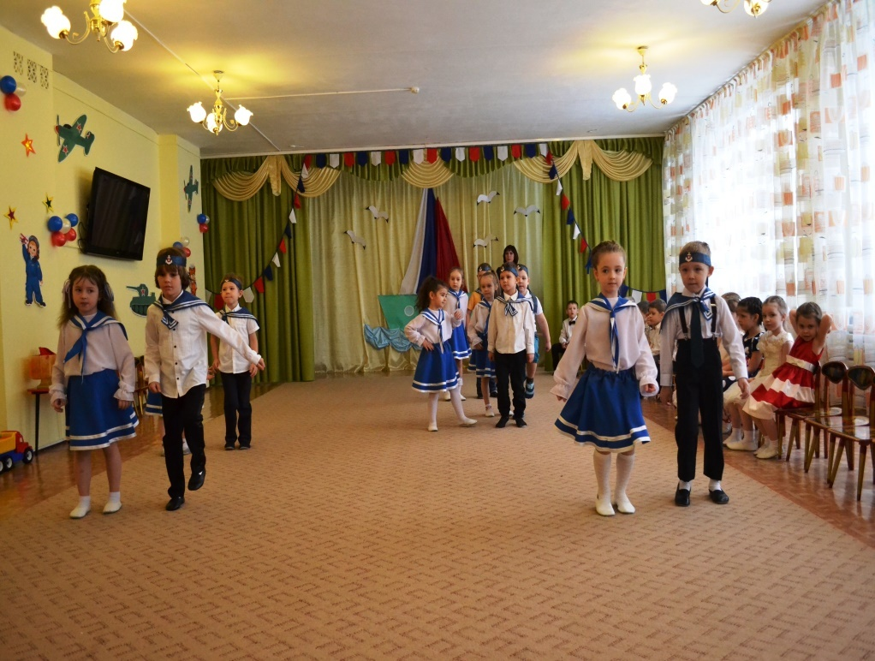
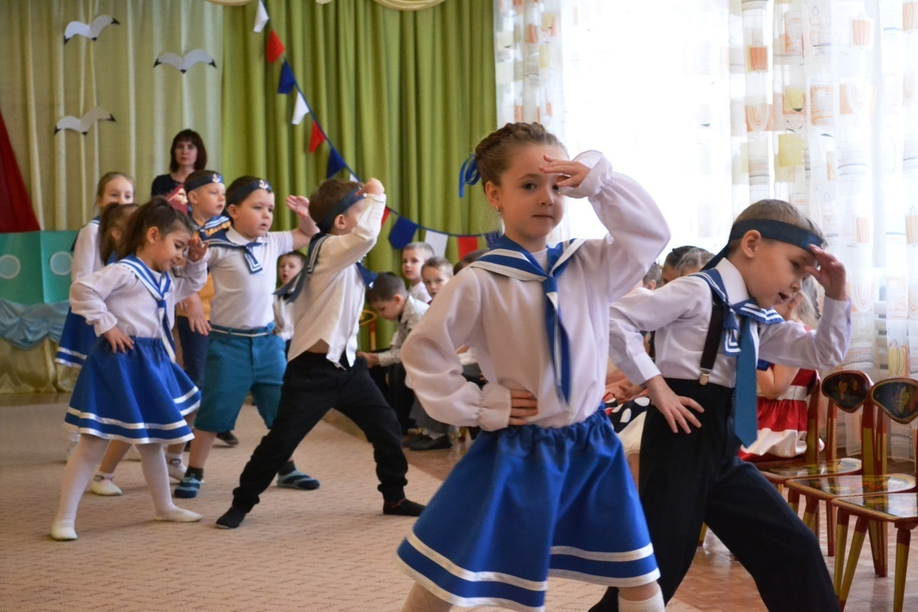
О море мы мечтаем, Море снится нам. Снится, как бывалым морякам. По-морскому рады мы вахту принимать, Драить пол, как палубу, "Яблочко" плясать. Мы проходим строем, все вокруг на нас глядят, Выправка матросская у ребят.

Slide 6
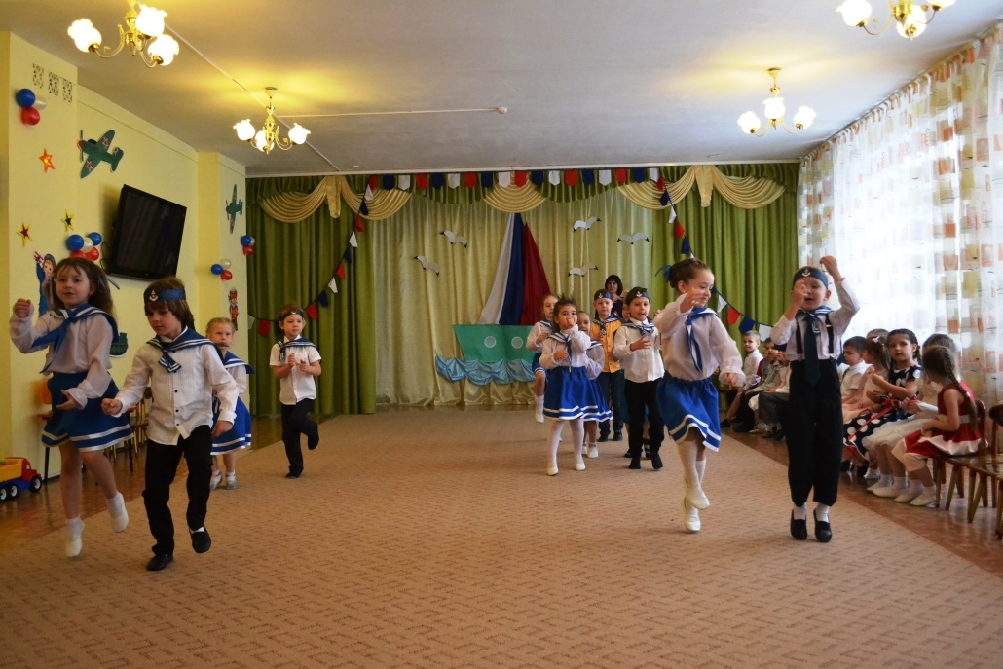
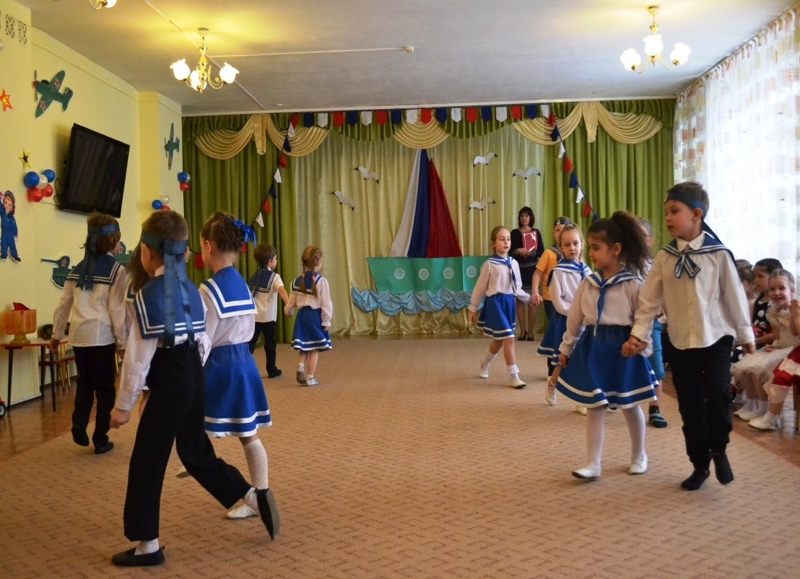
Якоря на ленточках вьются за спиной. Мы вернёмся вечером - ждите нас домой. Спите, бескозырки, рядом с нами до утра. А с рассветом в плаванье нам пора.

Slide 7
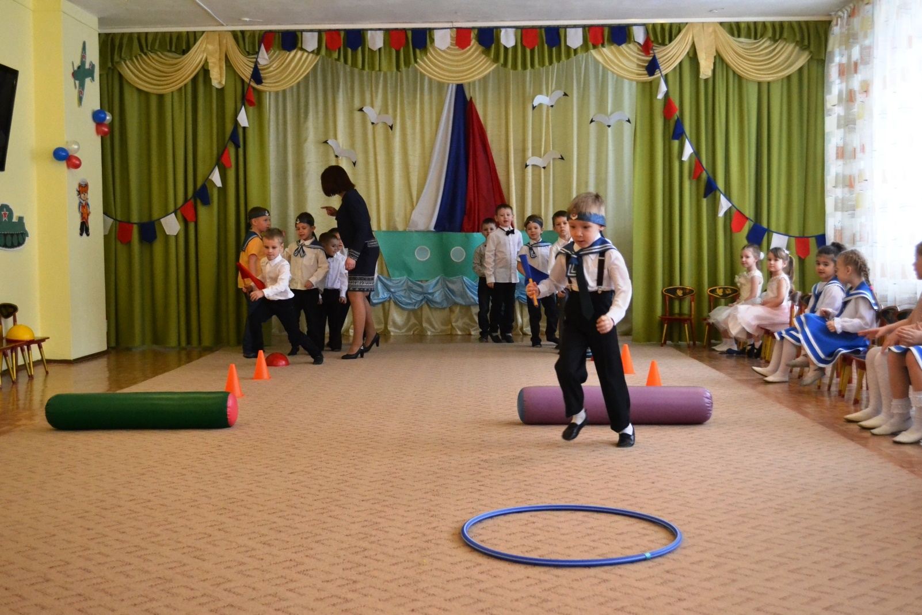
Я бегом наслаждаюсь, бегу, бегу, бегу! Земли едва касаюсь, как будто я лечу! Свободные движенья, мне дышится легко! В отличном настроенье бегу я далеко.

Slide 8
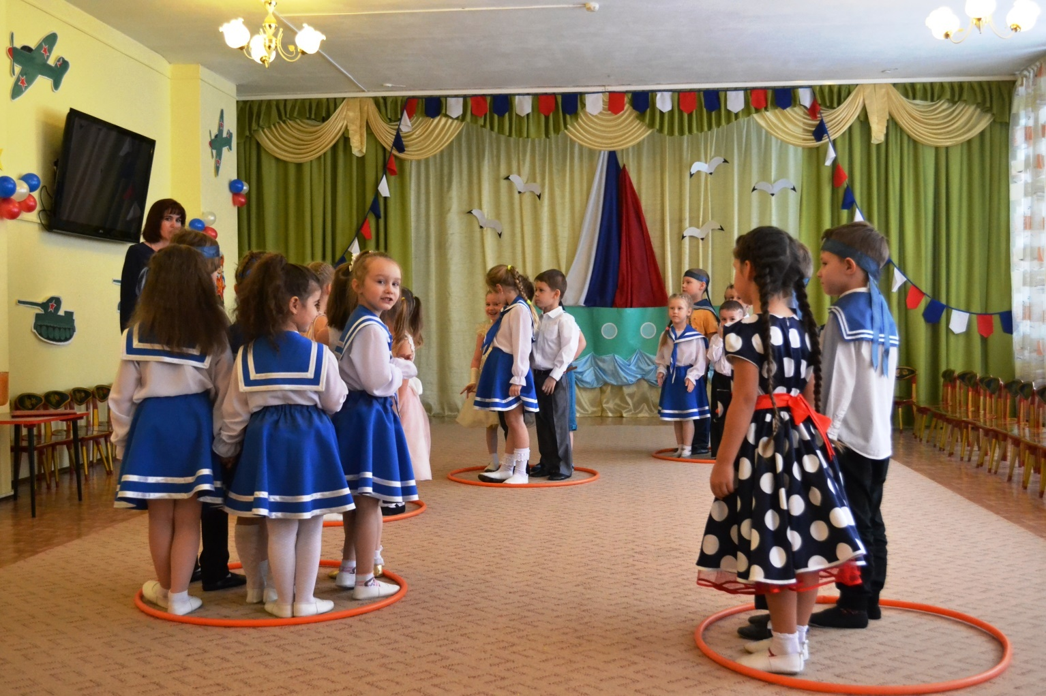
На ракете, на ракете Мы летим к родной планете, Возвращаемся назад, Дом увидеть каждый рад. Снились нам леса, поля Мы соскучились (Земля)…

Slide 9
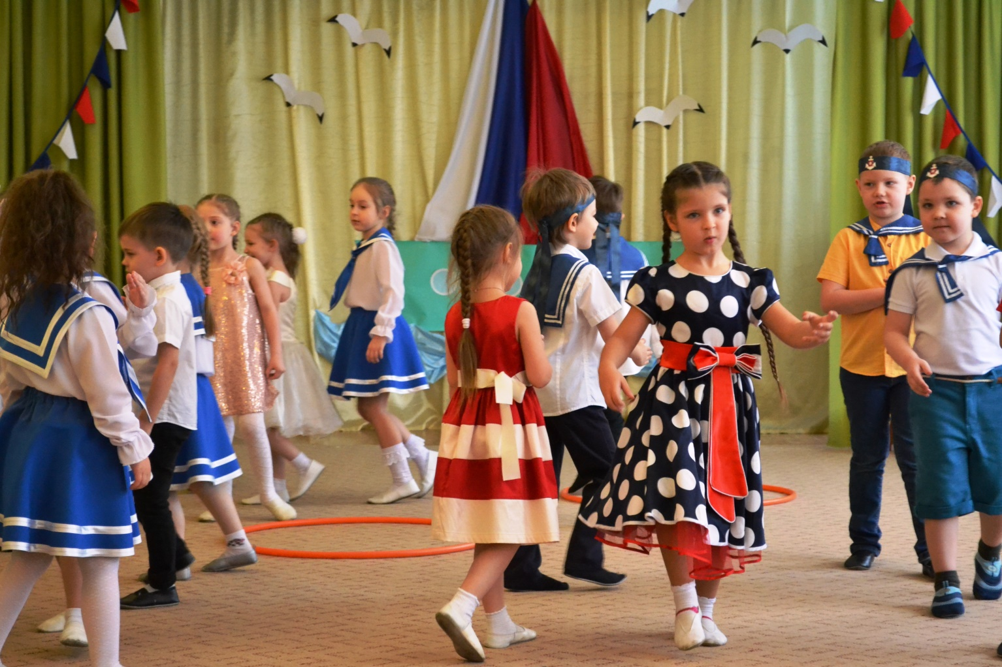
На ракете, на ракете Мы летим к другой планете, Гуманоидов мы если Встретим, будем петь им песни. Подтяните пару струн Вижу в космосе (Нептун)…

Slide 10
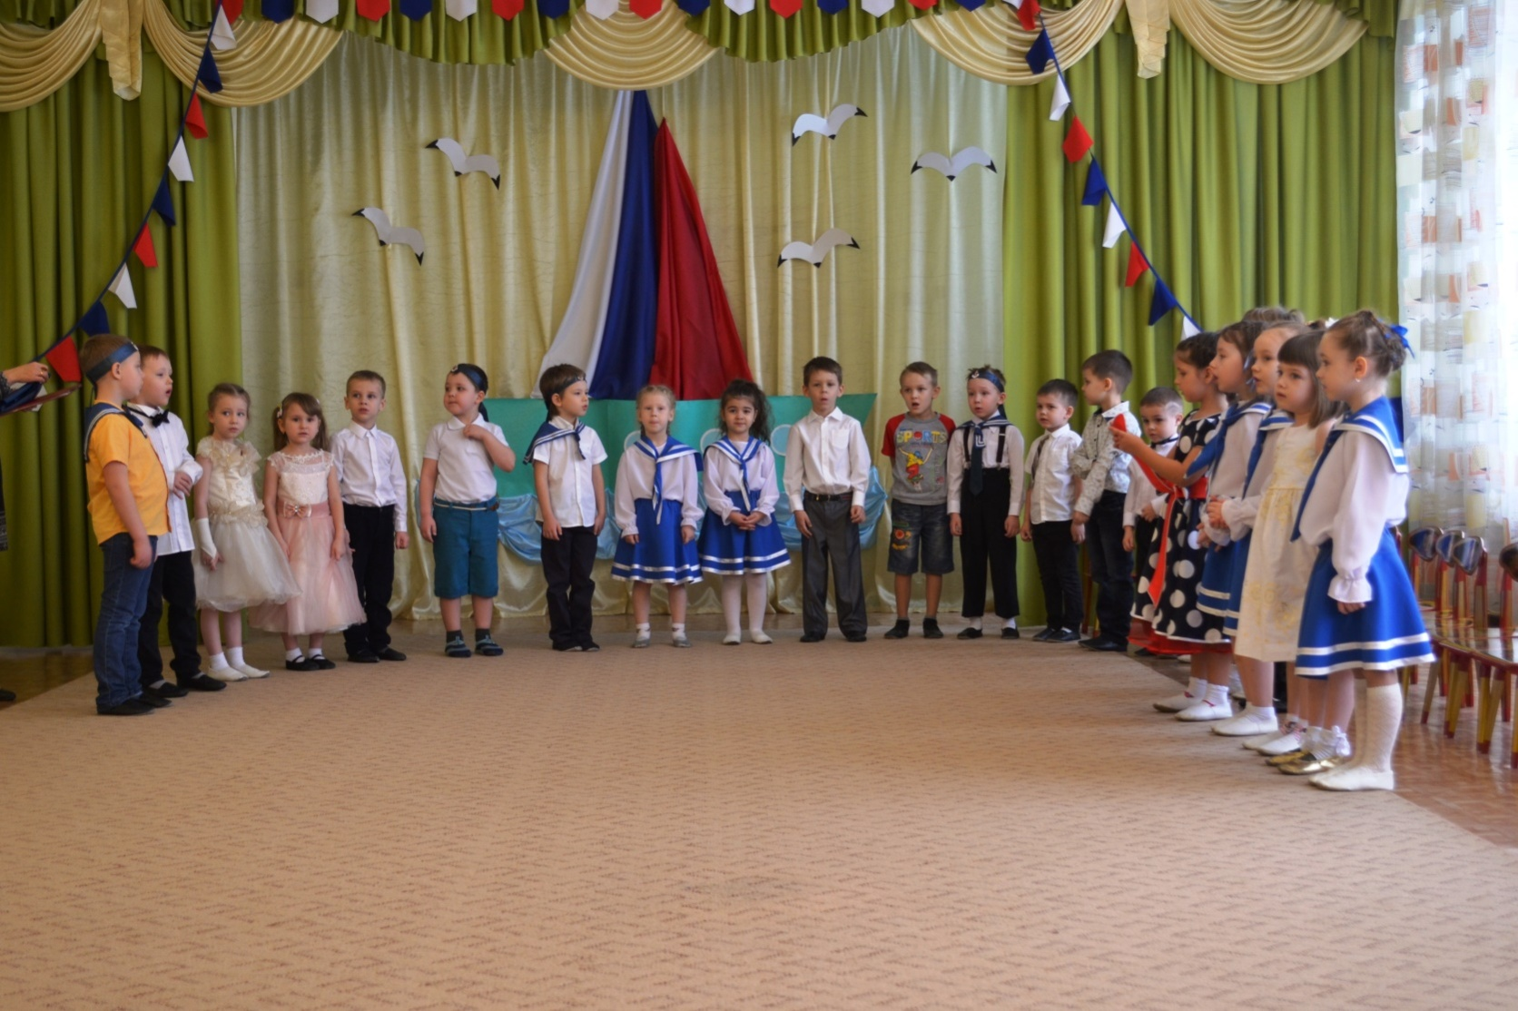
Пой, живи Россия, и под небом синим Расцветай любимый край дорогой Нет на свете краше чем Россия наша И другой сторонки нету такой

Slide 11
Спасибо за внимание!

